Slide 1


Основи на програмирането
Откриване на курса
СофтУни
Преподавателски екип
Софтуерен университет
www.softuni.bg

Slide 2
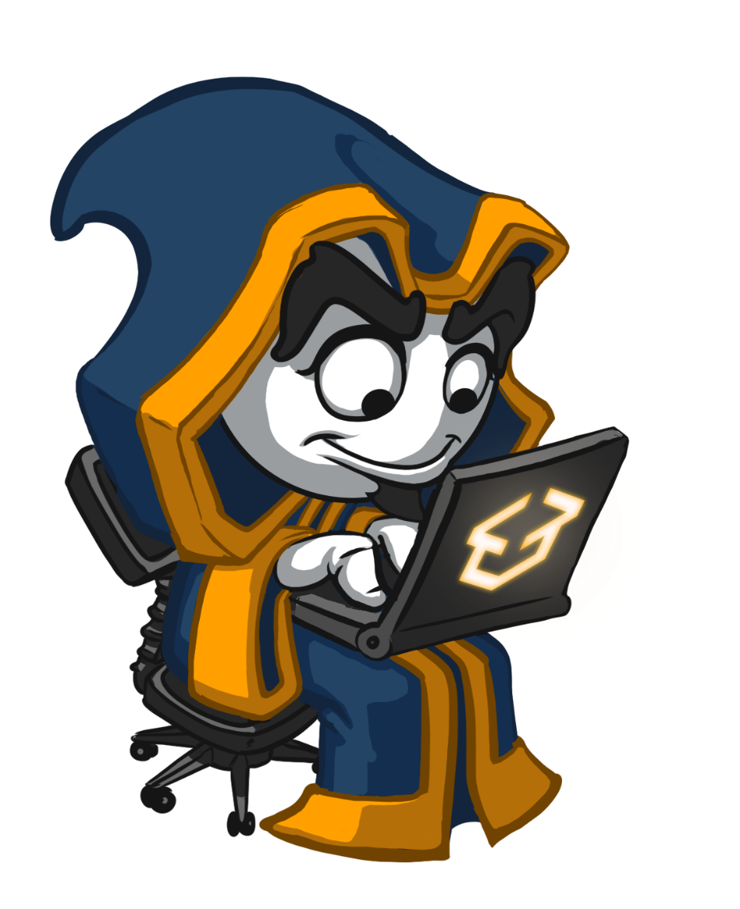
Съдържание
Цели на курса
Учебна програма
Преподаватели
Домашни, изпити и оценяване
Учебни ресурси
Организационна част

Slide 3
Имате въпроси?
sli.do #pb-march

Slide 4
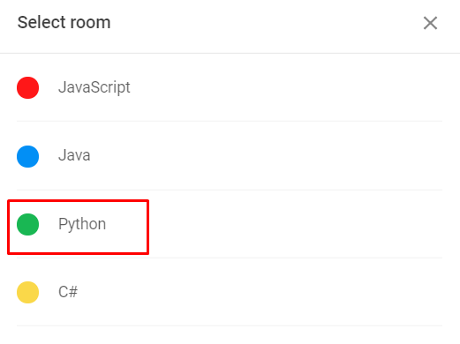

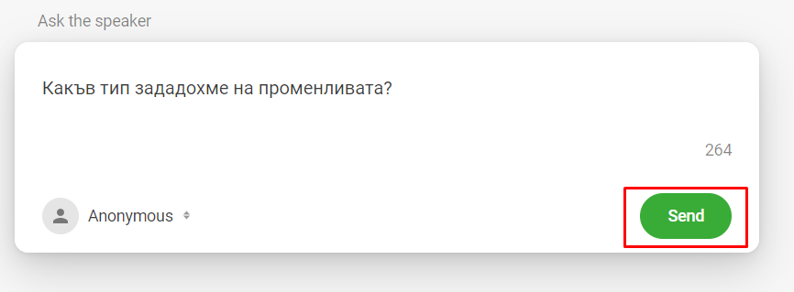
Използване на пратформата sli.do
Може да задавате въпросите си в платформата sli.do
Необходимо е да въведете pb-jan
След това задайте въпроса си

Slide 5













Диамантени партньори

Slide 6


Образователни партньори

Slide 7

Цели на курса

Slide 8
Цели на курса
Курсът "Основи на програмирането" дава:
Въведение в един от най-търсените програмни езици на пазара в България
Познания върху основни концепции от информационните технологии
Базово алгоритмично мислене
Първа крачка в едно ново и динамично начинание
8

Slide 9

Учебна програма

Slide 10
Учебна програма
Първи стъпки в програмирането
Проверки
По-сложни проверки
For-цикъл
While-цикъл
Вложени цикли
Подготовка за изпит

Slide 11
Разпределение на лекция
Дейност | Времетраене
Лекционна част | 60 минути
Почивка | 15 минути
Лекционна част | 50 минути
Почивка | 15 минути
Лекционна част | 40 минути

Slide 12

Преподаватели

Slide 13
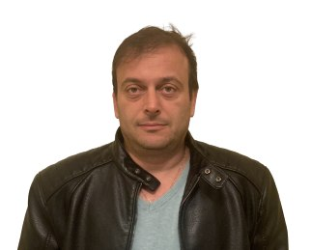
Преподаватели
Иван Шопов
Топ студент в СофтУни
Python developer
Ко-лектор на Python Programming Basics

Slide 14
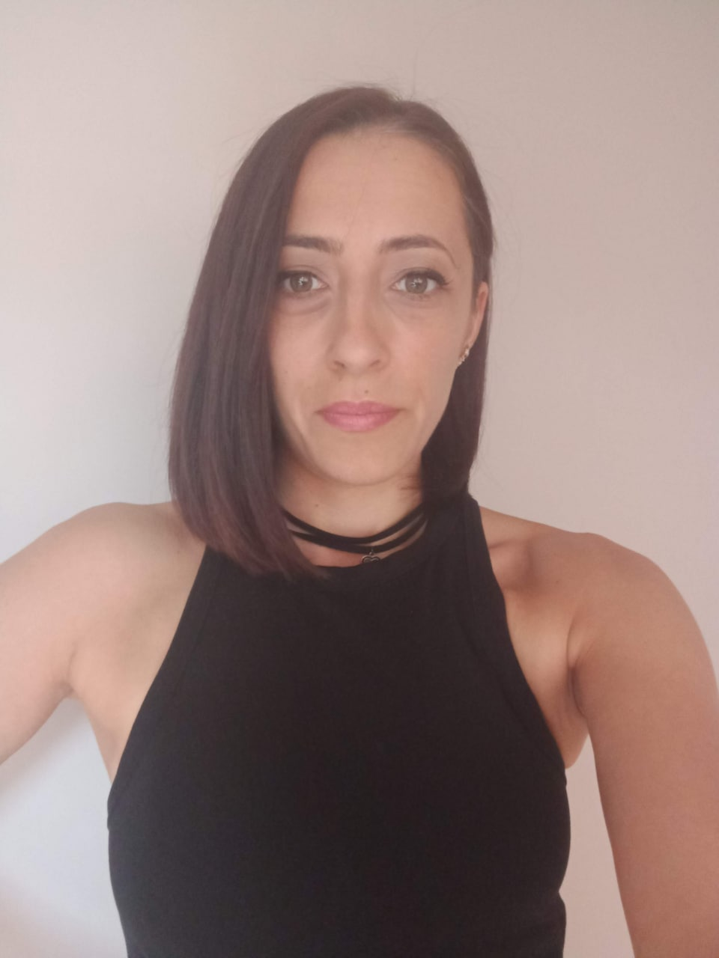
Преподаватели
Вероника Ванева
Бивш трейнинг директор на СофтУни
Project Manager в Информационно Обслужване АД
Бивш Program Director в Motion Software
Завършва Медицински университет гр. Плевен
Интереси към Java, C++ и Unity

Slide 15

Домашни, изпити и оценяване

Slide 16
Упражнения и домашни
Упражненията са много важни!
Трябва да програмирате всеки ден!
Във всяко учебно занятие има задачи
Решаваме част от тях по време на занятие
Решенията трябва да бъдат предадени в Judge системата: judge.softuni.org
За дa получите 5% бонус: задачите трябва да бъдат предадени в Judge системата до 11 април
16

Slide 17

Система за онлайн оценяване (Judge)
Всички изпити и домашни се тестват автоматизирано
През онлайн Judge система: judge.softuni.bg
Ще я използвате на всяко учебно занятие
Влиза се с вашия softuni.bg акаунт

Slide 18
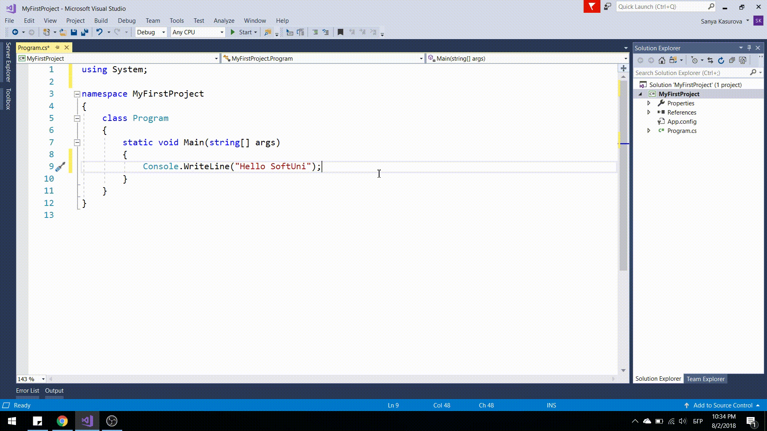
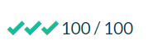
Как работи тестването в Judge системата?
Качвате сорс кода (програмата)
Програмата се проверява с поредица тестове
За всеки успешен тест получавате точки

Slide 19
Изпити
Курсът "Основи на програмирането" завършва с онлайн практически и теоретичен изпит:
Предварителен изпит – 9 и 10 април
Редовен изпит – 16 и 17 април
Ранно плащане – до 14 март включително (50 лв)
Късно плащане – до 11 април включително (100 лв)
19

Slide 20
Онлайн практически изпит
6 задачи за 4 часа в judge системата
Задача с прости операции и пресмятания
Задача с условни конструкции
Задача с вложени условни конструкции
Задача с for-цикъл
Задача с while-цикъл
Задача с вложени цикли
20

Slide 21

Онлайн теоретичен изпит
15 въпроса за 30 минути в quiz системата
Затворени въпроси
Един верен отговор
21

Slide 22

Резултати от изпит
Оценката от изпита е видима в раздел "Обучения" във вашия профил
При резултат < 4.00
Препоръчва се повтаряне на курса
При резултат >= 4.00
Записване на Fundamentals Module

Slide 23


СофтУни сертификат
Практически изпит 100%
Домашни 5%
ОЦЕНКА
23

Slide 24
ЦПО сертификат
Практически изпит
Теоретичен изпит
ОЦЕНКА
24

Slide 25

Какво ни трябва за курса?

Slide 26
Страница на курса и материали
Официална страница на курса "Основи на програмирането":
Влизайте редовно във форума на СофтУни:
Обсъждайте задачите с колеги
Намирайте решения на всички задачи
Споделяйте код / решения / идеи / проблеми
https://softuni.bg/courses/programming-basics/
https://softuni.bg/forum

Slide 27


Презентации, видеа и домашни
Всички презентации, видеа, домашни и други материали са отворени с публичен достъп
Посетете страницата на вашия курс, за да ги достъпите

Slide 28
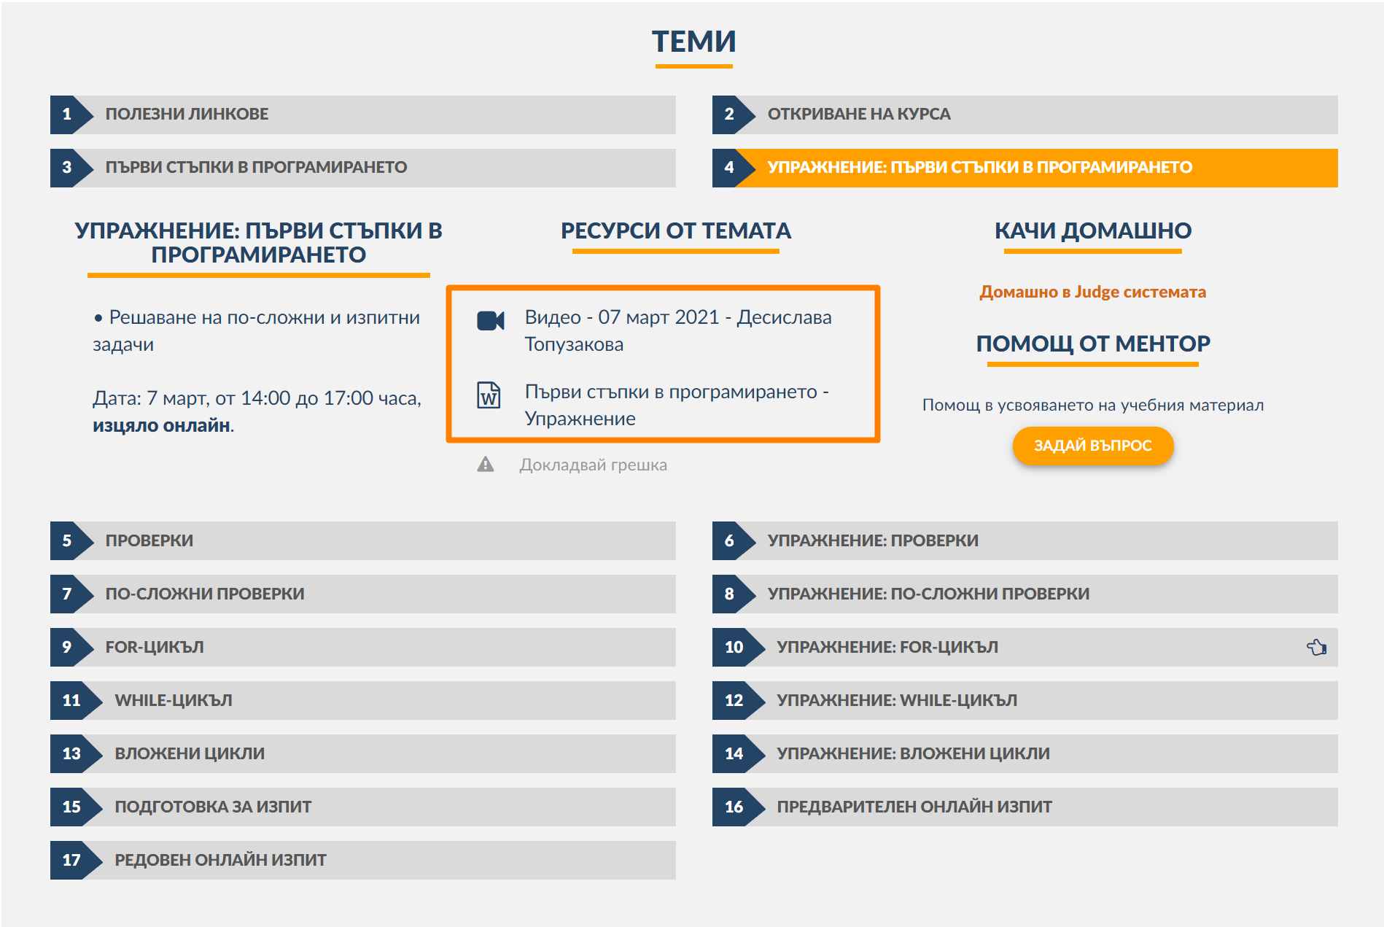
Достъп до материалите в курса
Презентацията, ресурсите и всички останали материали се намират в страницата на курса, под съответната лекция:
Видеото от съответното занятие се качва на следващия ден до 14:00ч.

Slide 29


Препоръчителен Софтуер
Софтуер за обучението в настоящия курс:
PyCharm Community 2021
Алтернативи:
PyCharm Community 2019
Atom
Кликвайки на всяка от средите за разработка може да намерите инструкции за инсталацията им

Slide 30

Книга "Основи на програмирането със Python"
Учебник по основи на програмирането
"Основи на програмирането с Python", Светлин Наков и колектив, 2018, ISBN 978-619-00-0806-4
Свободна за прочит: python-book.softuni.bg

Slide 31

Организационна част
Запознайте се платформата SoftUni

Slide 32
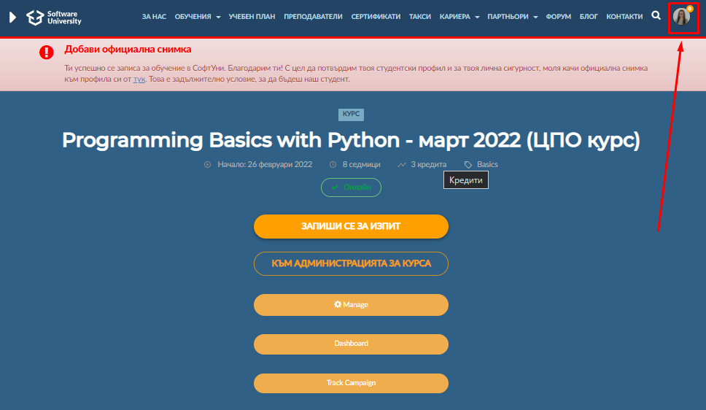
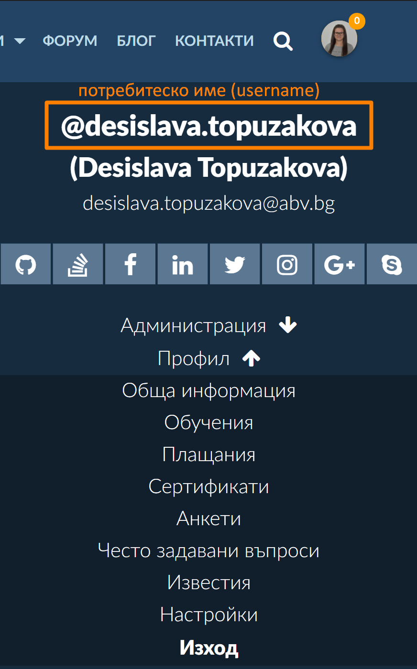
Вашият профил

Slide 33
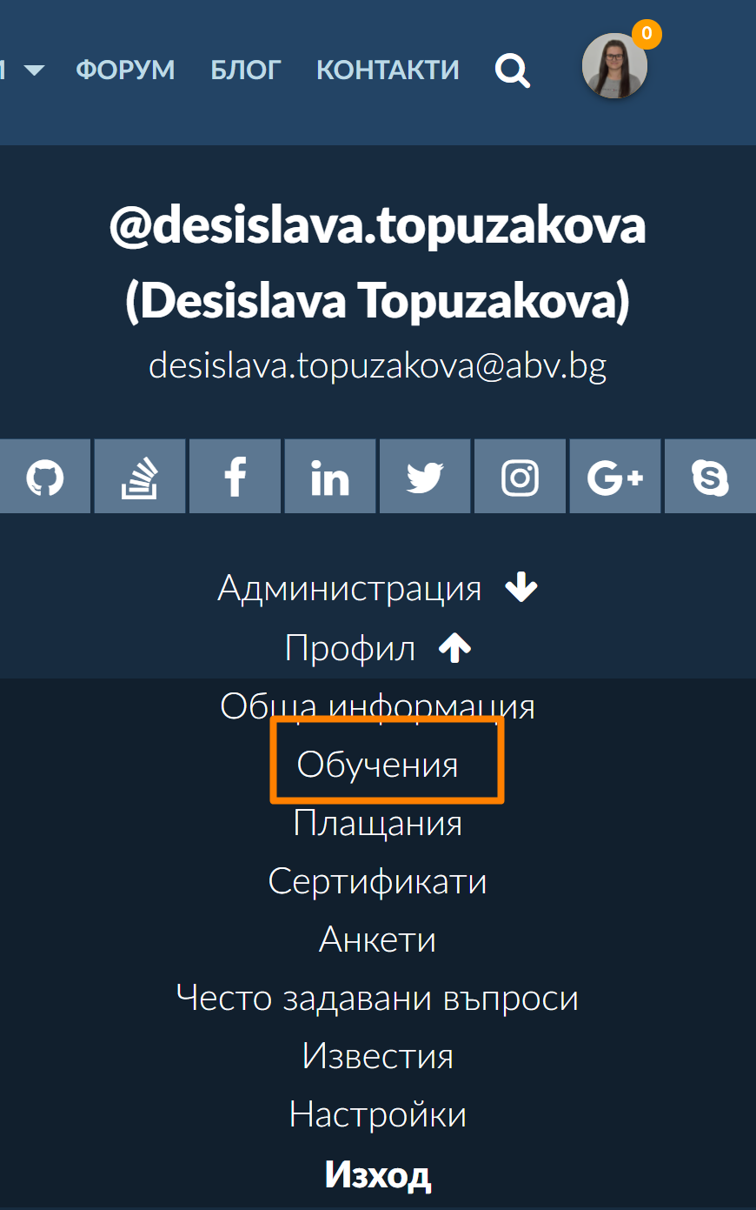
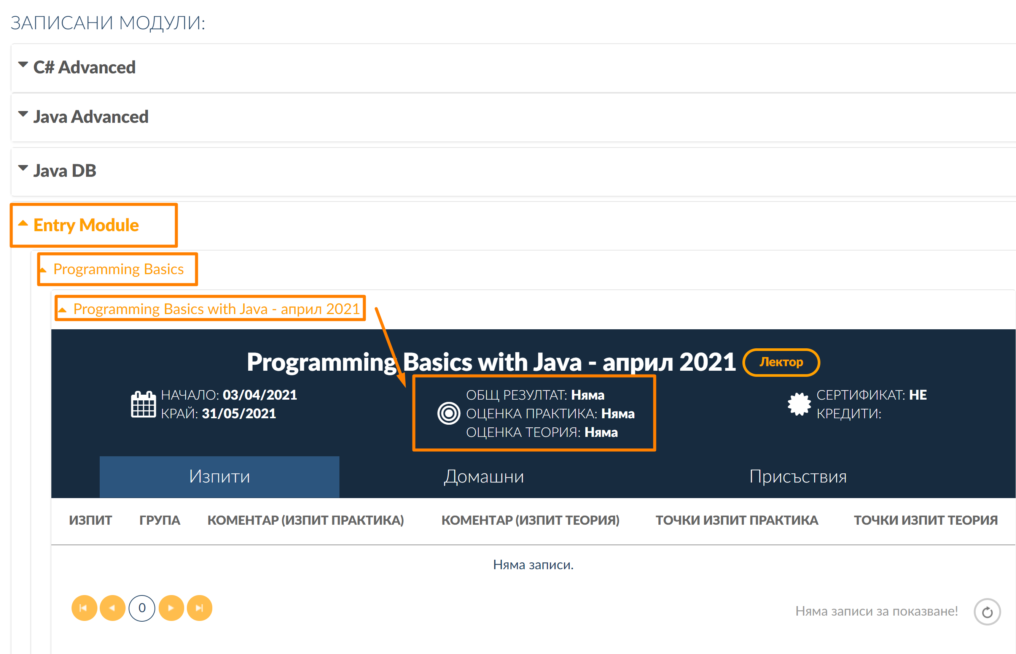
Вашите обучения
В секция "Обучения" ще откриете курсовете, за които сте записан/на, също и оценките от изпита си.

Slide 34
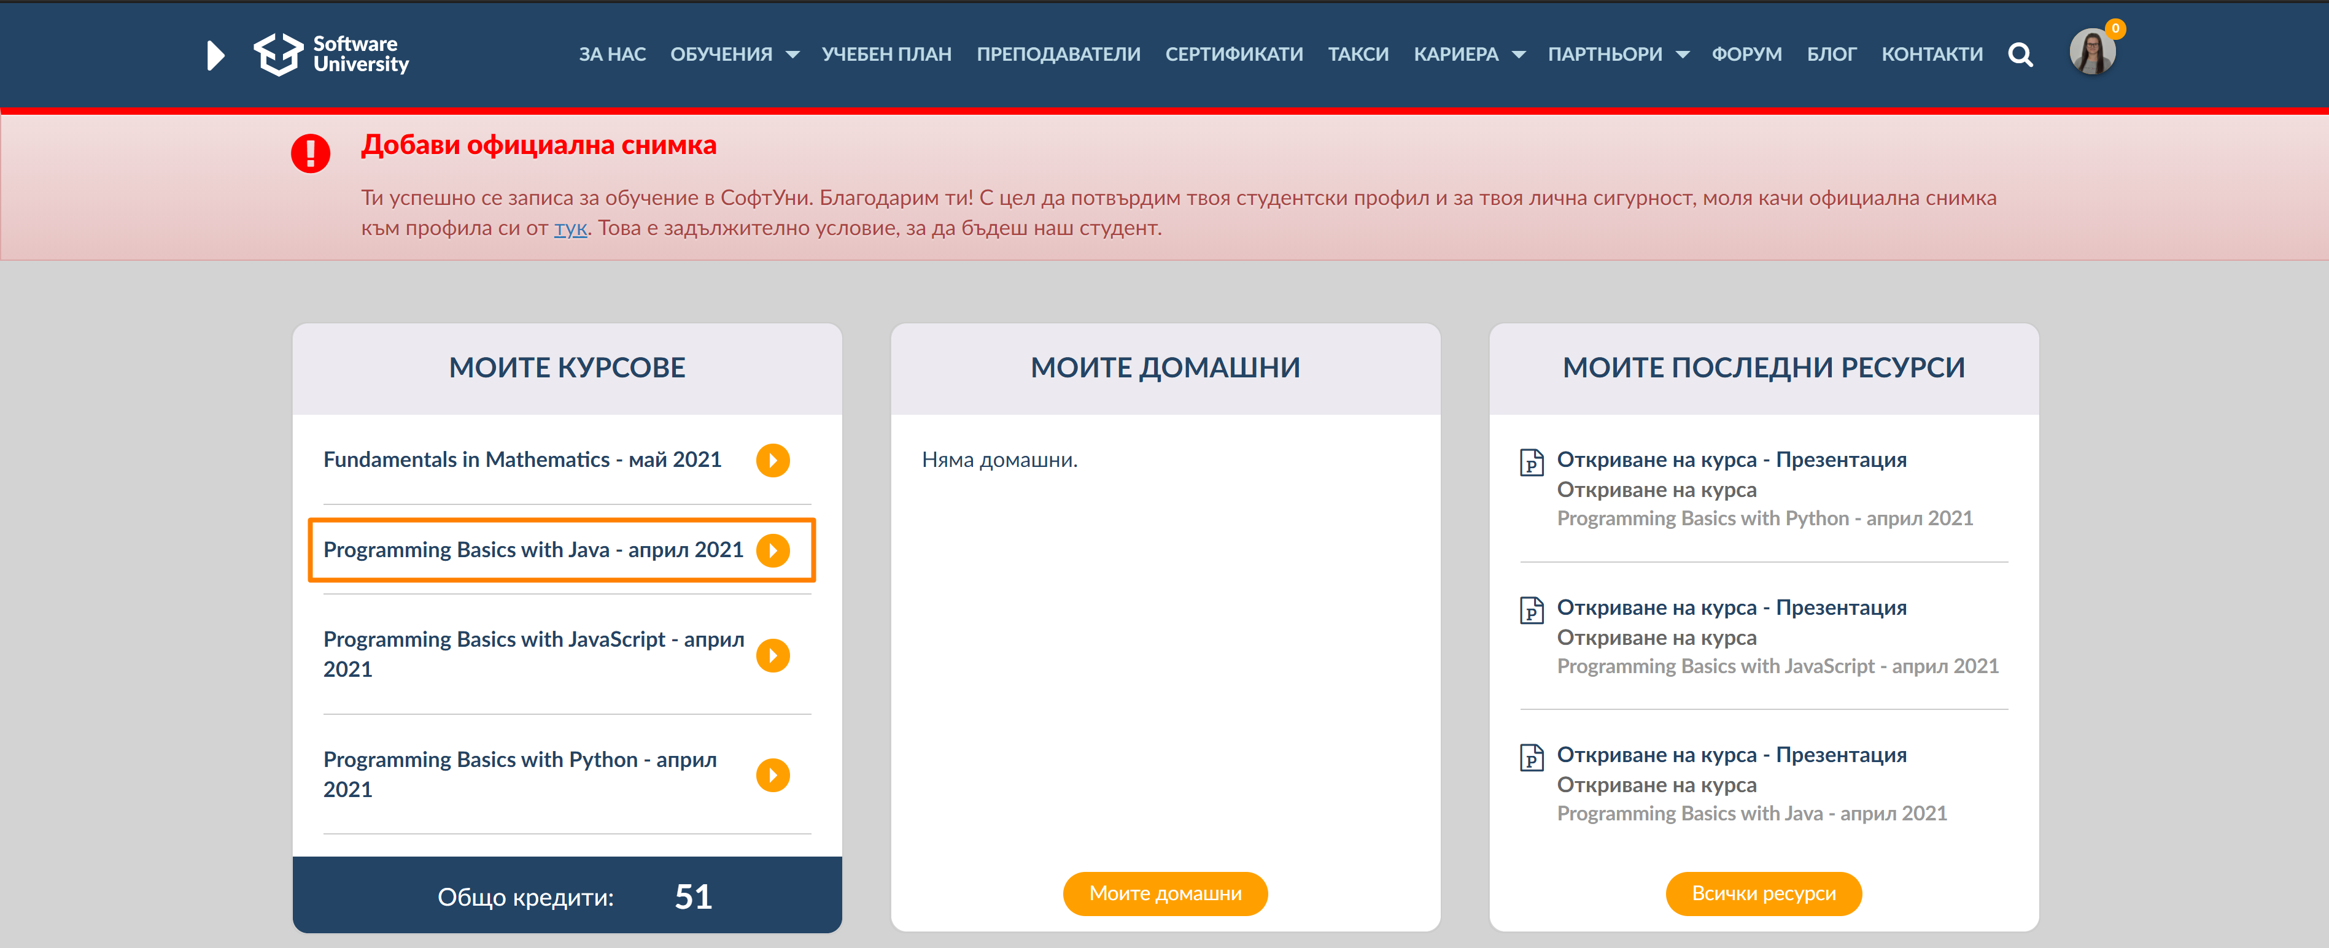
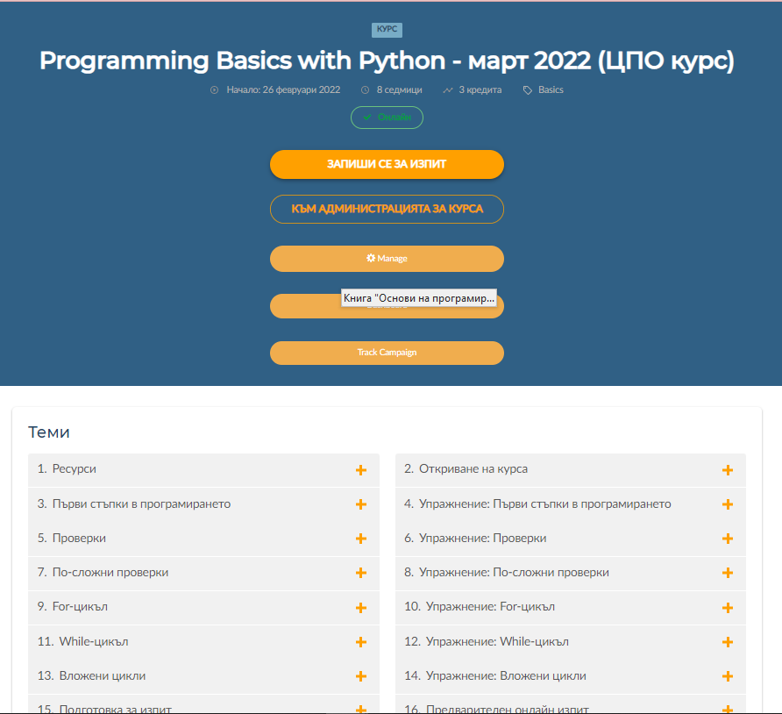
Страница на курса

Slide 35
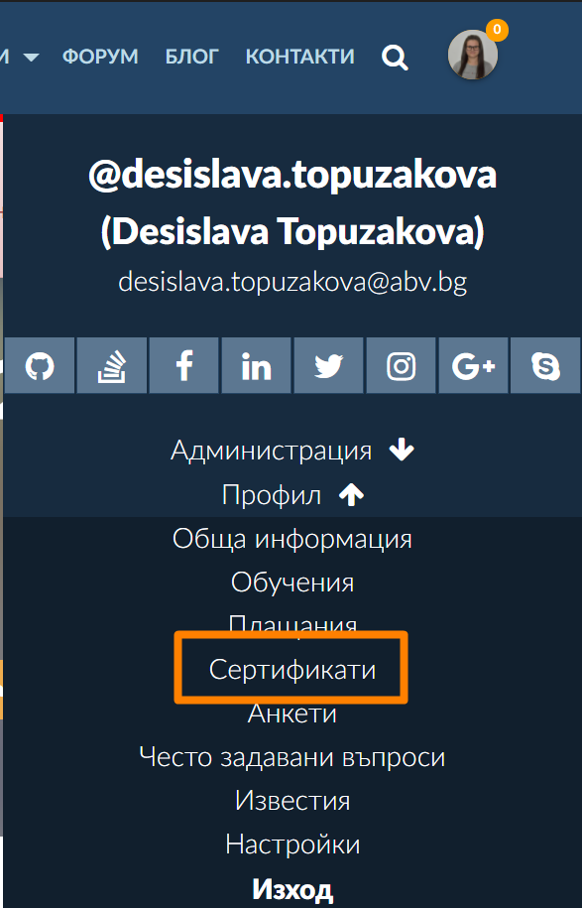
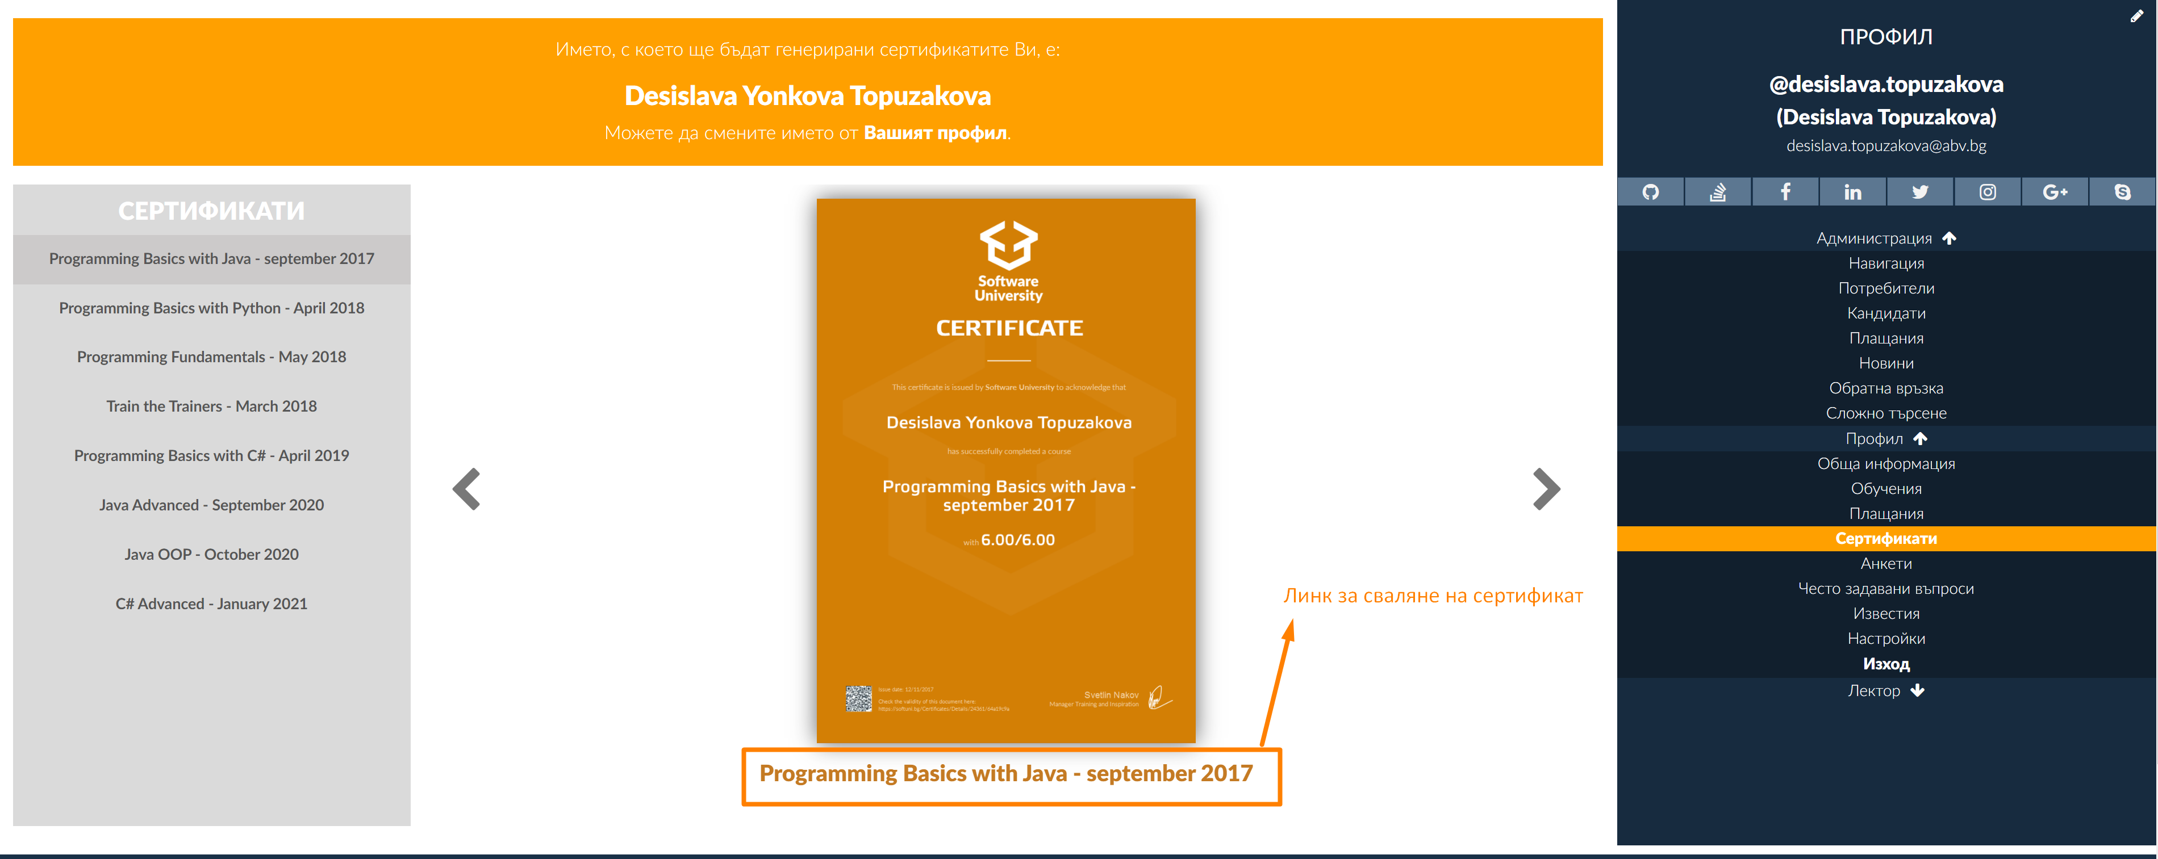
Вашите Сертификати
В секция " Сертификати" ще откриете сертификатите, които сте получили от СофтУни за курсовете, които сте преминали с оценка над 5.00.

Slide 36
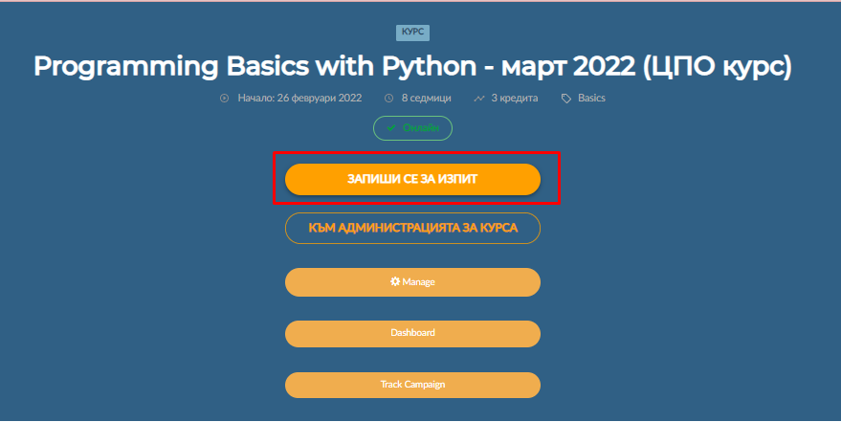
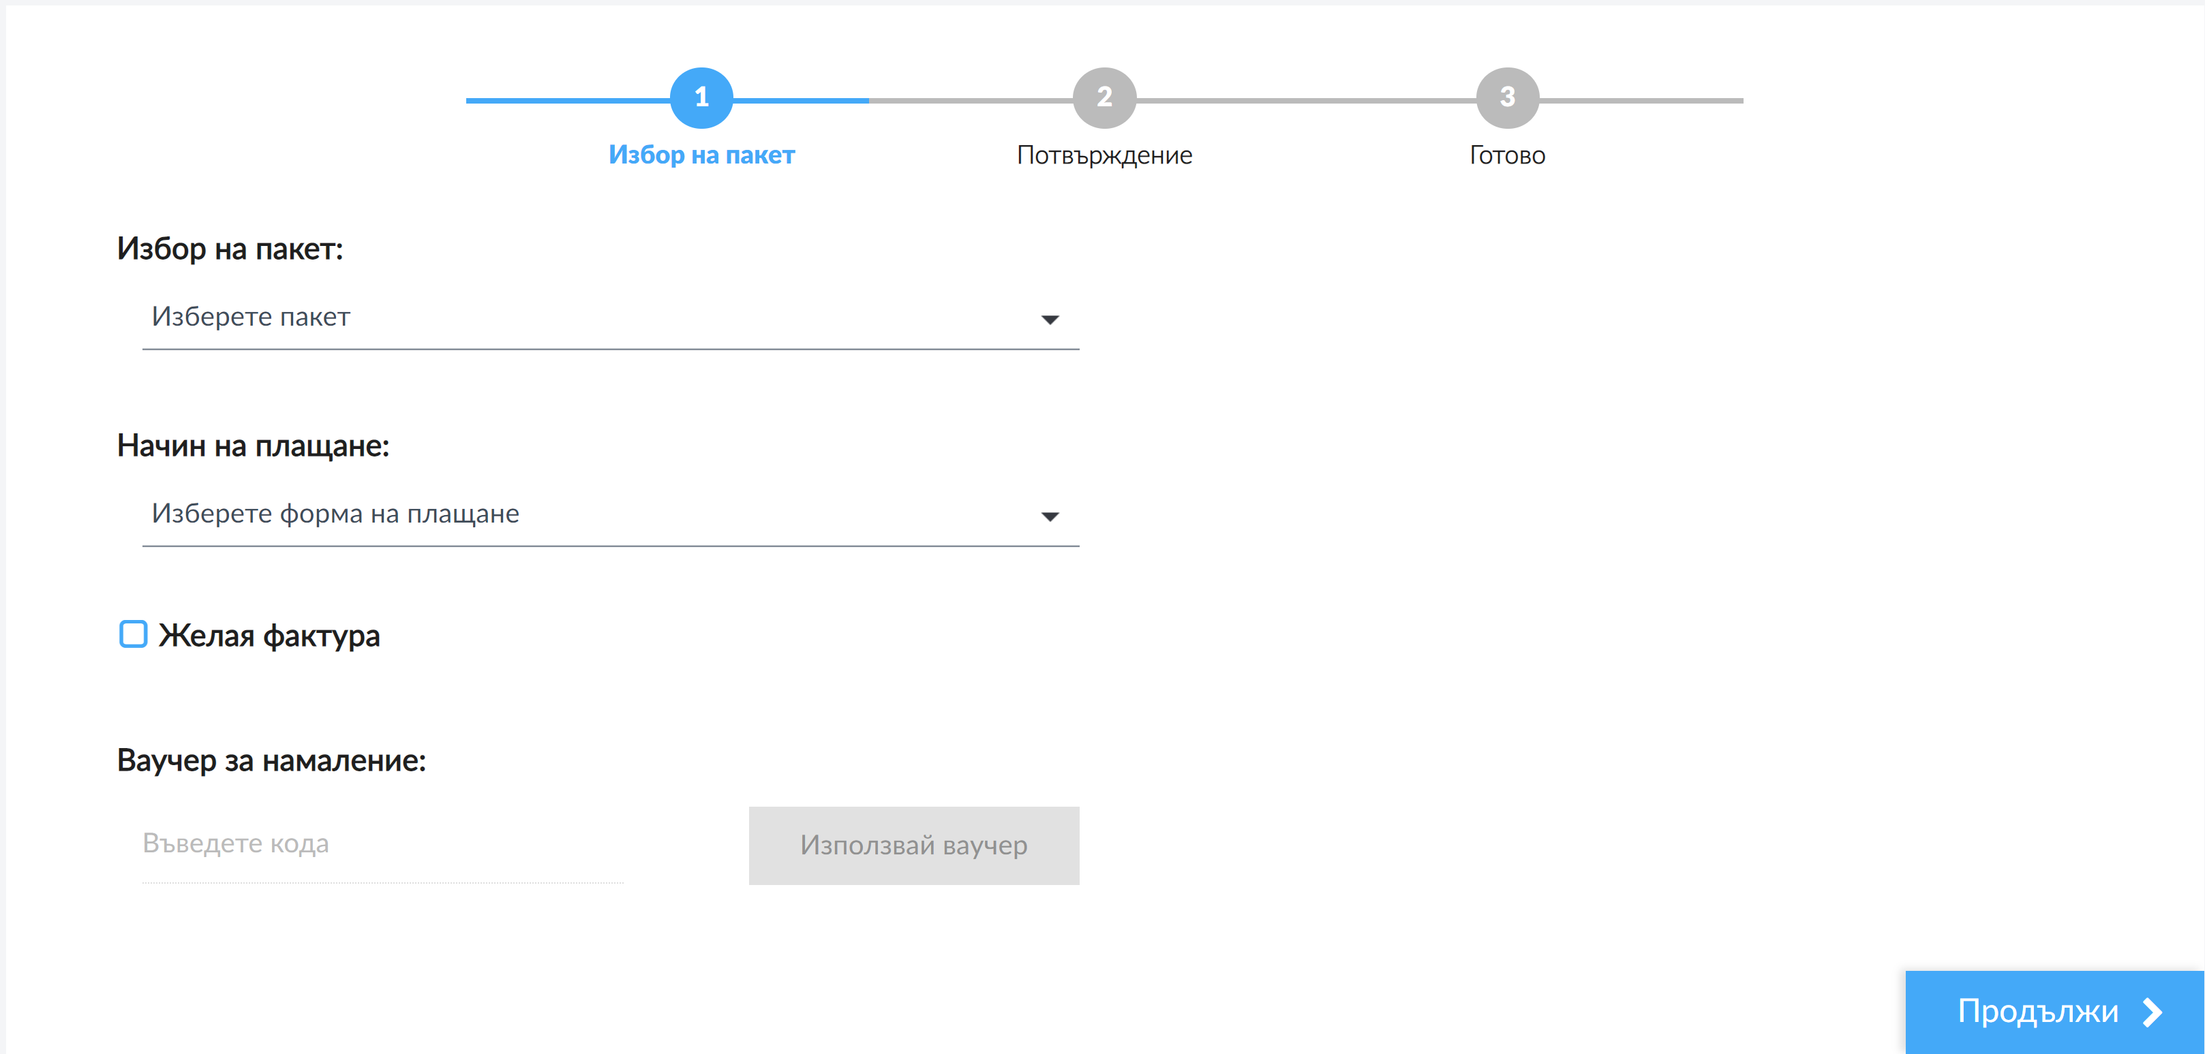
Записване на изпит

Slide 37
Въпроси?
Notes:
37

Slide 38
Обучения в Софтуерен университет (СофтУни)
Софтуерен университет – качествено образование, професия и работа за софтуерни инженери
softuni.bg, about.softuni.bg
Фондация "Софтуерен университет"
softuni.foundation
Софтуерен университет @ Facebook
facebook.com/SoftwareUniversity
Дискусионни форуми на СофтУни
forum.softuni.bg
38
Notes:
38

Slide 39

Лиценз
Този курс (презентации, примери, демонстрационен код, упражнения, домашни, видео и други активи) представлява защитено авторско съдържание
Нерегламентирано копиране, разпространение или използване е незаконно
© СофтУни – https://about.softuni.bg
© Софтуерен университет – https://softuni.bg
Notes:
39

